Slide 1
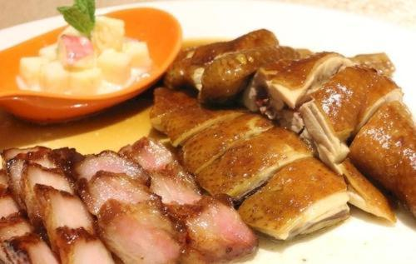
舌尖上的家乡
探究家乡传统特色美食的原始制作手艺

Slide 2
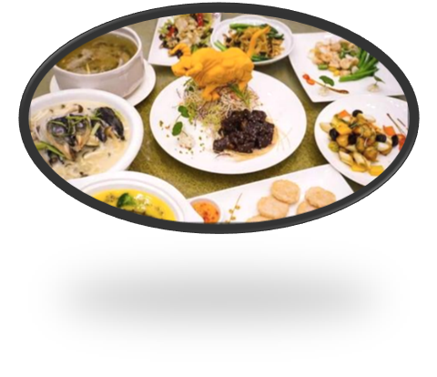
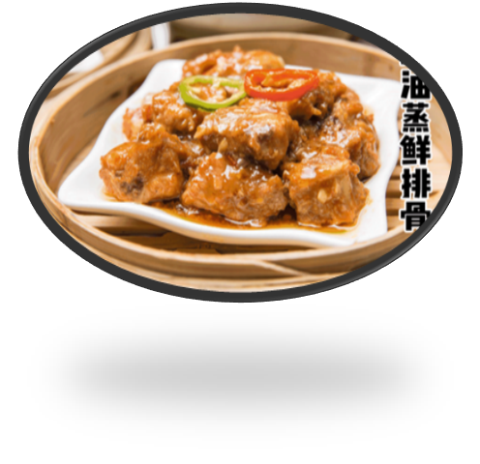
PART 1
实践目的与意义
俗语称：民以食为天。
每一种美食背后都有其独特的历史背景和文化内涵，美食的制作手艺更是广大劳动人民的智慧结晶，但随着社会的进步和科技的发展，一些传统美食的原始制作手艺正逐渐被机械化取代，正面临着失传的危机。
我们此次的社会实践活动的目的是让大家调查和记录自己家乡中一些正在面临失传的传统美食的原始制作手艺，深挖其背后的历史文化故事，领悟其中寄托的深厚情感。

Slide 3

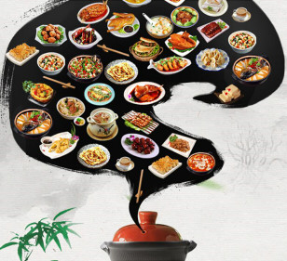
深挖传统美食的原始制作手艺背后的故事，记录传统美食的原始制作过程，不仅能让我们了解到在特定历史发展的条件下人们是如何通过智慧用现有的条件去制作美食的，还能通过记录和传播使这种饮食文化更好地流传下去。

Slide 4



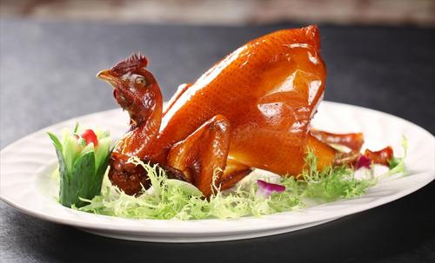

PART 2

Slide 5
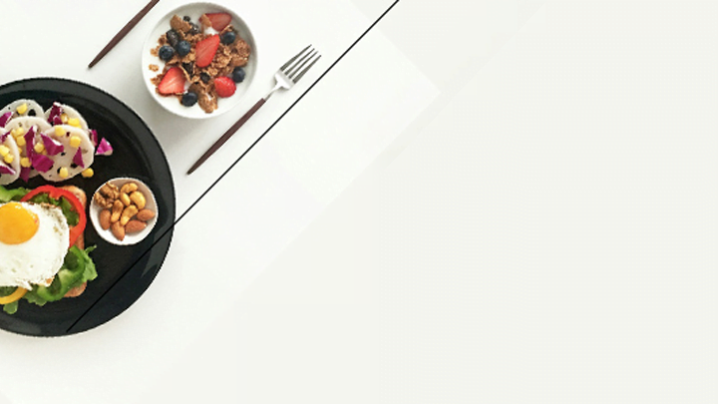
PART 3
实践地点
邓晓瑜
广东省清远市
陈忻如
黄宇婷
3
广东省惠州市
2
广东省罗定市
4
陈慧心
地点
陈银英
1
5
广东省英德市
广东省新兴县

Slide 6

队伍成员与组织
主要成员：邓晓瑜、陈慧心、陈银英、黄宇婷、陈忻如

Slide 7
分工与安排
时间 | 内容 | 人员安排 | 备注
前期 | 对实践地点进行一系列调查 | 邓晓瑜、陈慧心 | 查阅相关资料
 | 进行路线调查与规划 | 陈忻如
 | 进行分工与安排实践时间安排 | 陈银英
 | 制作问卷 | 黄宇婷
中期 | 分地点进行美食调研 | 陈慧心、陈银英
 | 搜罗当地的美食，用照片记录当地美食文化。 | 邓晓瑜、陈慧心
 | 调查与了解当地的风土人情与饮食文化 | 陈银英、黄宇婷
 | 线上与线下的问卷调查 | 陈忻如、黄宇婷
后期 | 整理搜罗到的各地美食相关资料与记录 | 陈慧心、陈银英
 | 整理与分析问卷结果 | 邓晓瑜、陈忻如
 | 查询相关美食资料 | 黄宇婷、邓晓瑜
 | 撰写通讯稿、美食报告等，并向相关报刊、网站等媒体投稿 | 陈慧心、陈银英

Slide 8
PART 5
实践地介绍

Slide 9
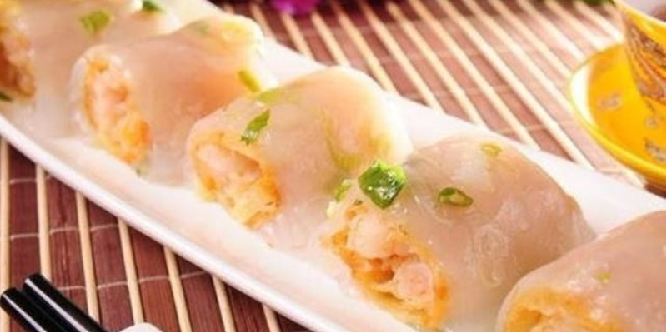
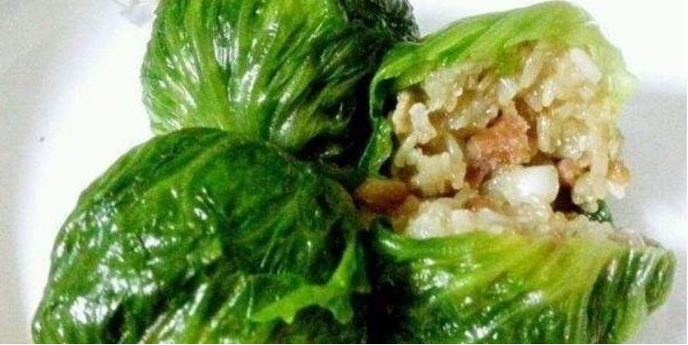
英德
英德，英德位于南岭山脉东南部，广东省中北部，北江中游。
南宋庆元元年（1195年），升英州为英德府，自始得英德之名。
英德人民勤劳能干，对美食向来有极高的追求。同时还会利用不同食物一起烹饪创造出的是来自味蕾的盛宴。
卷筒糍是英德人喜欢的早餐品种，它是用一块方形沙河粉,上面涂以芥辣,麻油，再加入爆香的葱花，然后放上一条鲜炸油条卷起来，蘸点酱油即可食用，香辣爽口， 别具风味。
大湾菜包是用生糯米拌以冬菇、腊肉、虾米、鲜肉粒等，再用猪婆菜或油麦菜 将其包裹起来，隔水蒸熟，蘸上酱油，吃起来糯香菜滑，是英德农村的特色小食。

Slide 10
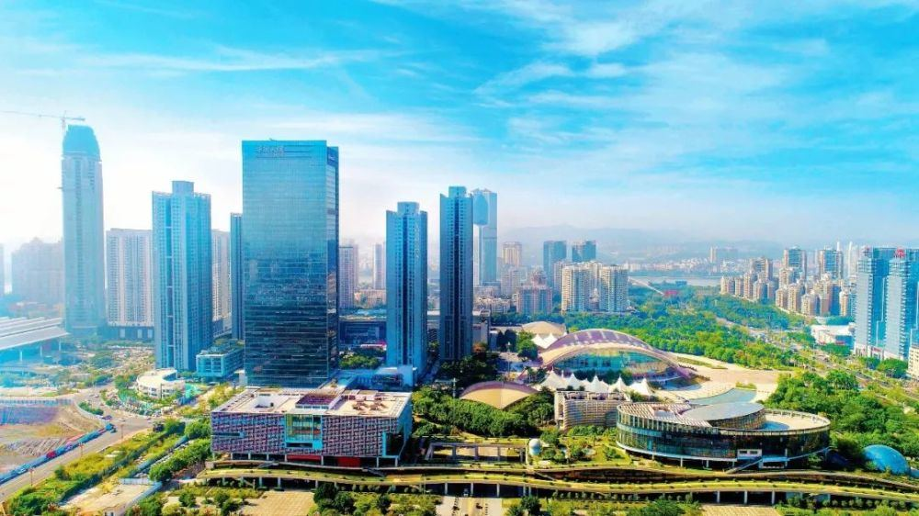
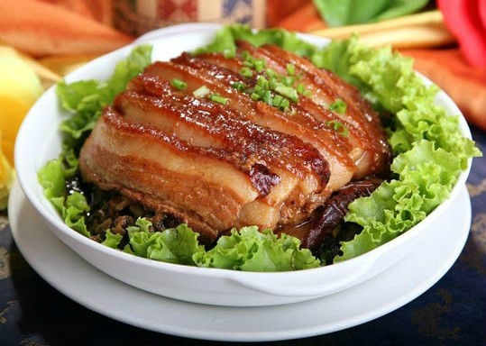
惠州，广东省地级市，地处粤港澳大湾区东岸，背靠罗浮山，南临大亚湾，境内东江蜿蜒100多公里，是珠江三角洲中心城市之一。
惠州梅菜是惠州独有的传统特产，历史悠久的惠州梅菜，是乡间民用新鲜的梅菜经凉晒、精选、飘盐等多道工序制成。独特的风味和功效，以及近千年的传播，铸就了“惠州梅菜”的盛名。因此制作成东坡肉——梅菜扣肉。

Slide 11

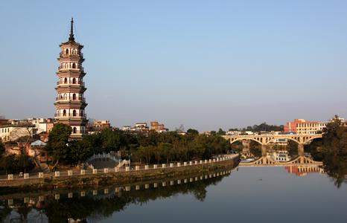
罗定
罗定，广东省直管县级市，由云浮市代管。古称泷州。
罗定位于广东省西部，西江之南，是西江走廊的交通要冲。
罗定地处粤桂的中心位置，是沟通广东与大西南最便捷的通道之一、“珠江—西江经济带”的重要组成部分。

Slide 12
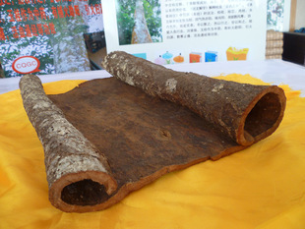
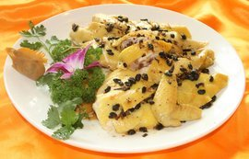
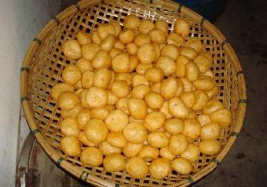
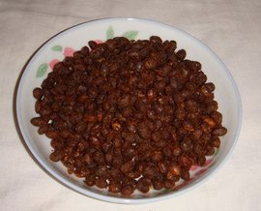
罗定美食
每个地区都有自己的特色美食，
我们有罗定豆豉鸡、罗定鱼腐、罗定豆豉、罗定金滩肉桂等等。
豆豉鸡
鱼腐
豆豉
肉桂

Slide 13
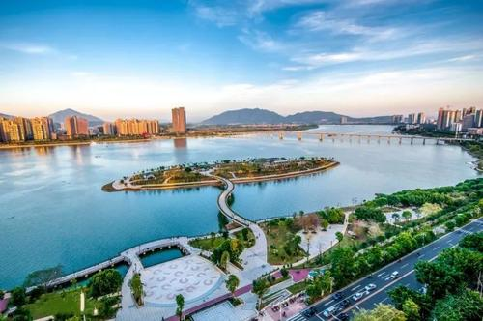
清远
清远，广东省辖地级市，素有“ 中国温泉之乡”“ 中国优秀旅游城市”“ 中国宜居城市”等美誉。
清远位于中国广东省中部，北江中下游，北面和东北面与韶关市为邻，东南和南面接广州市，南与佛山市接壤，西与肇庆市相连；属亚热带季风气候，著名景点有连州地下河、长湖等。
春秋战国时，清远地区属百粤。天宝元年（742年），连州改置连山郡。1988年，批准撤销清远县，设立清远市。

Slide 14
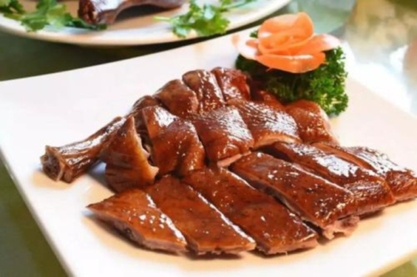
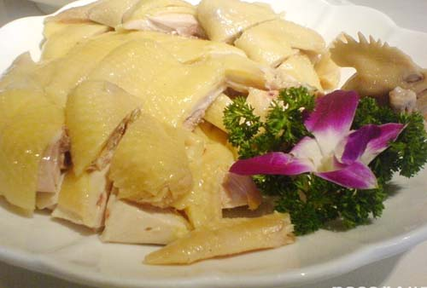
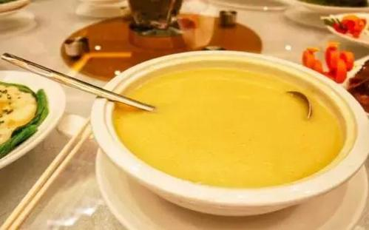
广东清远美食介绍
乌鬃鹅 白切鸡 麦羹

Slide 15
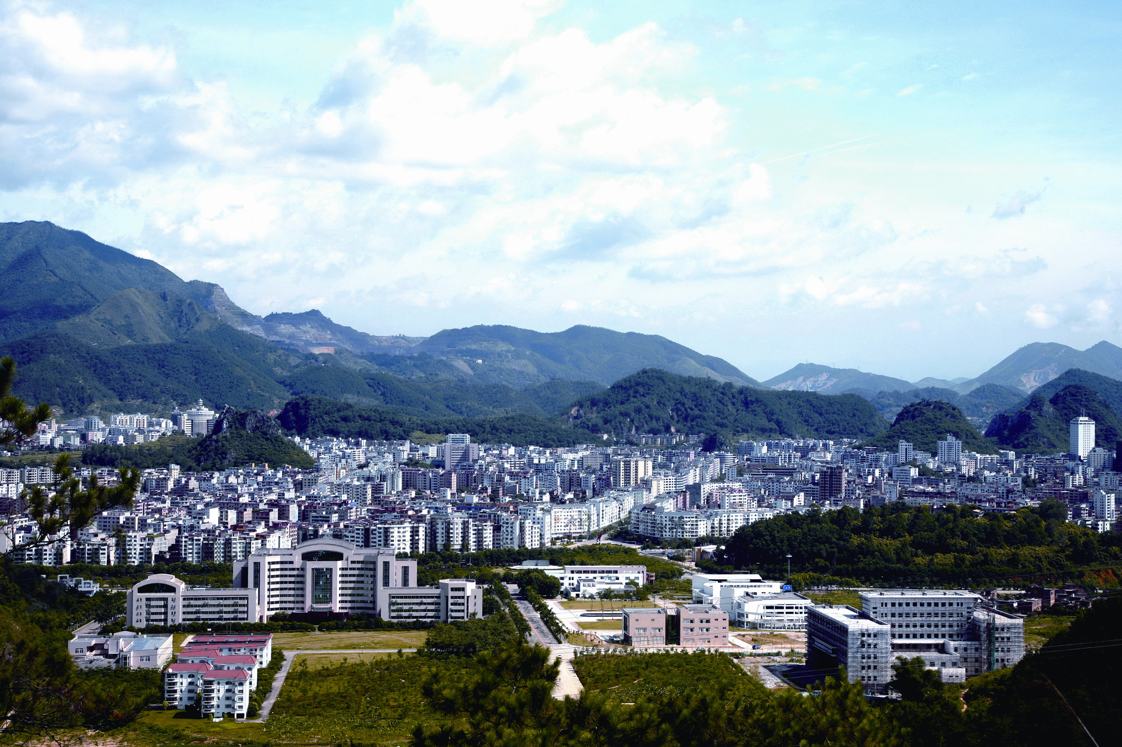
云浮市
城市荣誉
广东省民族民间，石雕，艺术之乡
中国果品加工之乡——新兴县
中国无核黄皮之乡——郁南县
中国砂糖橘之乡——郁南县
云浮，广东省地级市。南傍西江，东接珠江三角洲，是连接广东珠三角和大西南的枢纽，故又被称为广东大西关，系著名历史文化、旅游风景名城。云浮市盛产大理石(云石)，石材加工业发达，是全国有名的"石材王国"，素有"石都"之称，此外还有"沙糖桔之乡"的称誉。
PROJECT NO.01

Slide 16
PART 6
实践背景

Slide 17
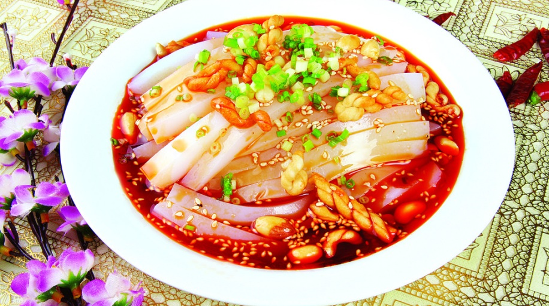
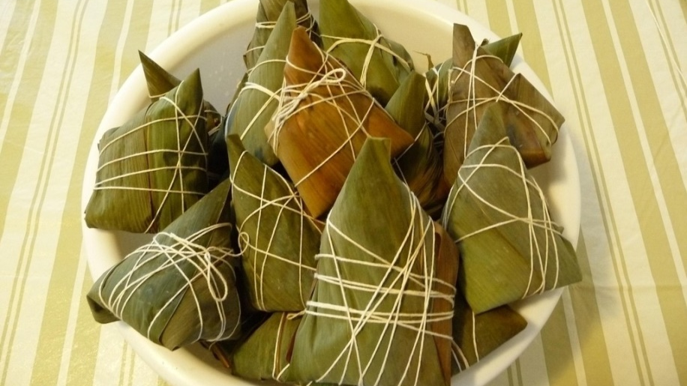
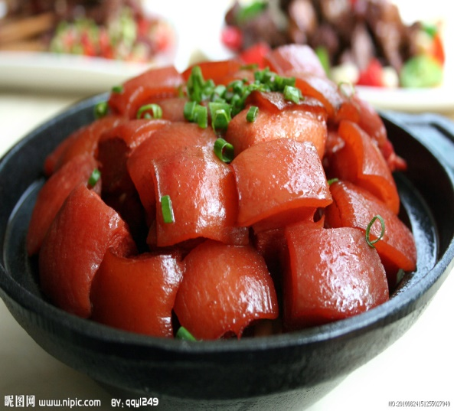
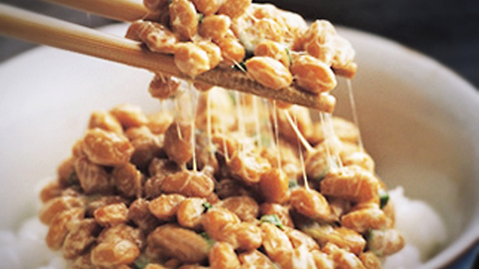
实践背景
《史记》言：《王者以民人为天，而民人以食为天》，可知“食”的重要性。中国美食做为中国四大国粹之一，在世界饮食文化中更是占有举足轻重的地位。我们中国是一个餐饮文化大国，由于各地的气候、物产和饮食风俗不同，形成了具有地方特色的风味儿美食。
每一种美食都有着动人的故事起源。为此，我们将对广东省内的惠州、英德、清远和云浮等地点进行美食探访与调查。

Slide 18
PART 7
实践内容

Slide 19
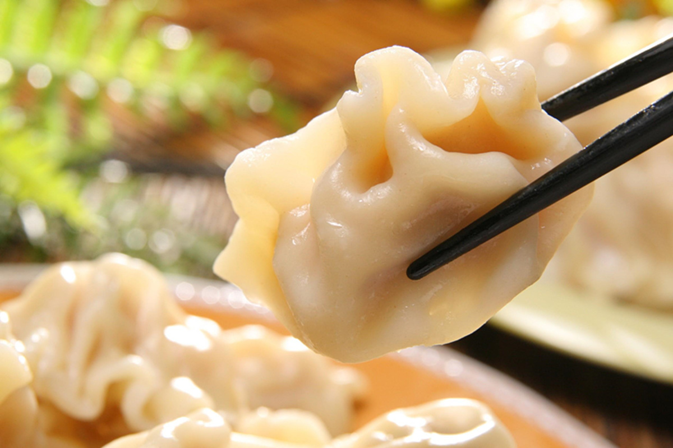
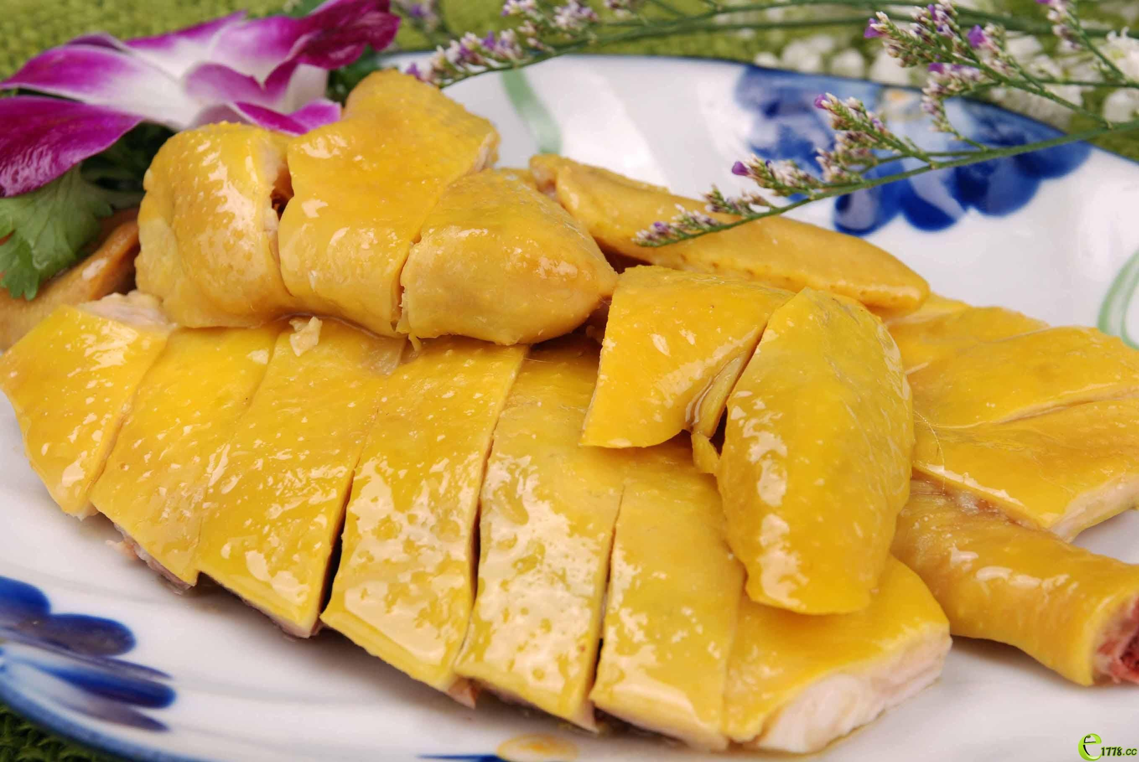
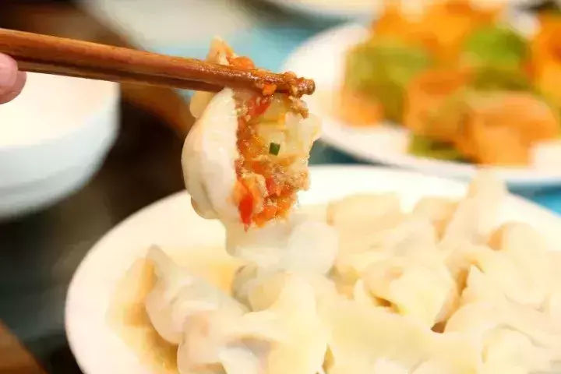
实践内容
主要调研问题及内容的初步设计
A
B
C
美食的来源及其历史
美食的制作方法
美食的意义

Slide 20
调研的方法与步骤
①初步拟定实践调研的主题
②研究团队的组成及实际情况，整体把握
④进行实地考察（对家乡附近的美食进行了解）
③针对调研的主题进行了解

Slide 21
实践内容
调研报告的撰写方法
确定主题与调研对象
修改报告（对报告进行修改及增添色彩）
01
05
02
取舍材料（对所收集的材料进行选择）
04
03
撰写报告（着手报告的撰写）
拟定提纲（初步拟定提纲，为后续工作做好安排）

Slide 22





Slide 23
实践目的
通过实践，重建社会使命感
01
通过实践，有利于增强运用知识解决实际问题的能力。
03
02
通过实践，增强适应社会、服务社会的能力。

Slide 24
PART 9
预期效果

Slide 25
预期效果
预期成果
回归本源
回到家乡，了解家乡的风俗文化的历史以及发展，相关的继承以及意义。
以美食为切点
追根溯源，深入寻找其发展以及意义。发展至今有什么变化，为了迎合现代快速发展的社会，进行了什么样的变化，有什么意义。

Slide 26
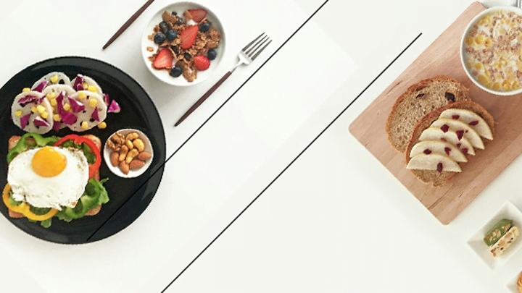
演讲完毕 谢谢观看
CONTRACTED WIND POWERPOINT TEMPLATE DESIGNS CONTRACTED WIND POWERPOINT TEMPLATE DESIGNS CONTRACTED WIND POWERPOINT TEMPLATE DESIGNS CONTRACTED WIND POWERPOINT TEMPLATE DESIGNS

